Slide 1
PM SRS Part I - Planner
First Sprint Review - Sprint Retrospective - Sprint planning – Sprint Backlog
BIFULCO GIUSEPPE GERARDO
ESPOSITO SABATINO
GIGLIO IVAN
BOLVINO ANGELO RAFFAELE
3 December

Slide 2
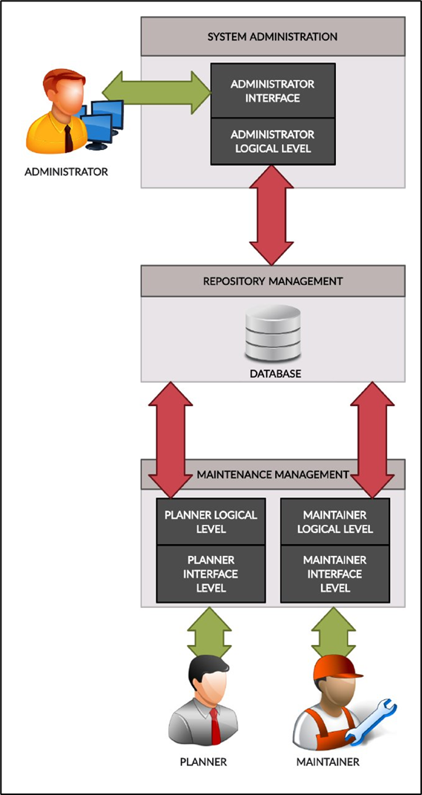



ADOPTED TECHNOLOGIES
The technology adopted for the software is Java.
A free database made available online by the ElephantSQL provider was used to store the data.
The JDBC driver was used for the communication between the Java application and the PostgreSQL RDBMS.
We remained faithful to the high-level architecture proposed in the previous meeting
Notes:
Abbiamo adottato il linguaggio Java per la realizzazione della parte grafica, delle classi e per la comunicazione con il database. Come RDBMS è stato utilizzato PostgreSQL, mentre il driver JDBC è stato impiegato per mettere in comunicazione il DBMS e l’applicativo. Al fine di poter rendere più agevole il lavoro dei vari membri del gruppo, si è deciso l’impiego di ElephantSQL che offre un piano gratuito grazie al quale si può utilizzare un database con capienza massima di 20 Mb, spazio più che sufficiente per le nostre esigenze.

Slide 3
BURNDOWN CHART
Notes:
Di seguito viene riportato il burndown chart della prima fase di sprint. Come stima iniziale si era pensato di riuscire a consumare 25 story points, ma in accordo al paradigma dell’aggressive programming abbiamo deciso di inserire nello sprint backlog un numero di user stories leggermente superiore che ci permettessero di arrivare a 27 story points. Nelle due settimane siamo riusciti a completare tutti i task prefissati, permettendoci di raggiungere una consapevolezza maggiore della nostra velocity. Come si può notare, alcuni tratti del grafico sono costanti in quanto il burndown chart è stato aggiornato solamente nel momento in cui una user stories è entrata nello stato DONE.

Slide 4
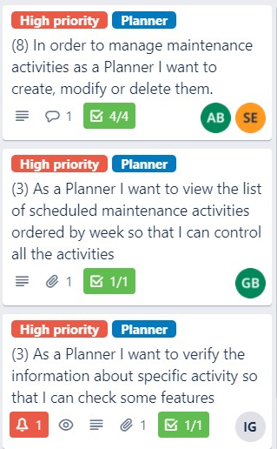
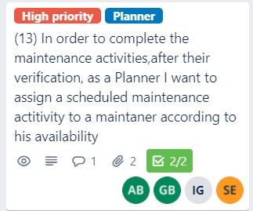
SPRINT REVIEW
In the first sprint session the main functions of our project were realized.
Therefore, the planner side graphic interfaces were designed to add, modify and delete a maintenance activity and assign them to the maintainers based on their availability.
In below there is the gitHub repository where you can view the source code:
https://github.com/SEGroup15/Project
and the Trello one:
https://trello.com/b/lv27Id83/project
Notes:
Come già specificato nel precedente incontro, è stato impiegato Trello per la gestione delle user stories e per la suddivisione del lavoro. Nella sezione “Done” vengono inserite le user stories che sono state portate a termine durante la precedente fase di sprint ed è inoltre possibile visionare il contributo personale di ognuno dei membri del team. In generale, Bifulco ed Esposito si sono occupati principalmente della parte back-end, mentre Bolvino e Giglio di quella front-end.
Per la gestione delle revisioni viene utilizzato GitHub. Il workflow utilizzato, prevede l’uso di soli due branch separati, dato che le attività da svolgere non sono risultate particolarmente articolate. In particolare, si lavora sul branch develop e quando opportuno, quindi dopo le fasi di integration test, si esegue la merge sul branch master. A causa dell’inesperienza nell’uso di questo tool sono state effettuate commit non necessarie e altre imprecisioni che contiamo di correggere nella sprint successiva.

Slide 5
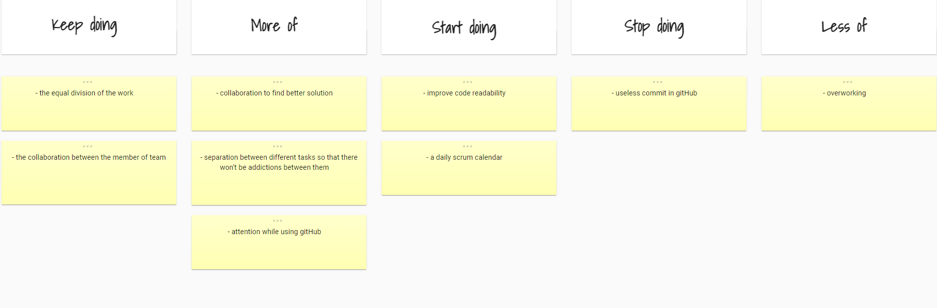
SPRINT RETROSPECTIVE
Notes:
Per quanto riguarda la sprint retrospective è stato usato uno starfish diagram in cui vengono riportati alcuni aspetti da migliorare al fine di svolgere un lavoro più proficuo nella seguente fase di sprint. Tra queste rientrano ad esempio avere un atteggiamento più collaborativo nel trovare soluzioni migliori o iniziare a migliorare la leggibilità del codice.

Slide 6



ROLES
In this sprint the roles are defined as follows:
-Product Owner: Bolvino Angelo Raffaele
-Scrum Master: Giglio Ivan
Product Owner
Scrum Master
The Team
Notes:
In questa seconda sprint i ruoli sono stati così definiti: Angelo Raffaele Bolvino ha avuto il ruolo di Product Owner, mentre Giglio ha avuto il ruolo di Scrum Master.
Questi ruoli, sin dalla prima sprint, sono stati assegnati a rotazione in modo che tutti i membri del team possano ricoprire queste cariche importanti.

Slide 7
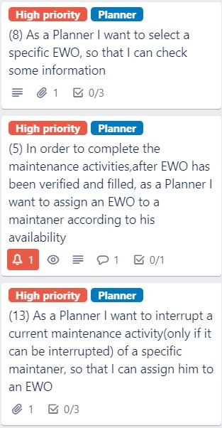
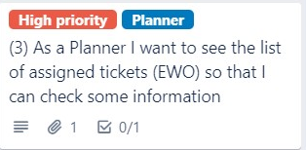
SPRINT PLANNING & BACKLOG
A sprint planning was first held to create the sprint backlog.​
​
The user stories have been decomposed into the various tasks to be carried out and the Trello checklist has been used. ​
​ After the decomposition we realized that the assigned user points were too low for the activities to be performed. So they have been modified.​
​
The hypothesized threshold of 27 story points has been slightly exceeded, in accordance with the paradigm of aggressive programming.​
Notes:
Dopo la fine della prima sprint, il team si è riunito per pianificare il da farsi della sprint successiva. Tramite Trello sono state decomposte le user stories in vari task da svolgere: in questo modo ci si è resi conto che gli user points assegnati a ogni story erano troppo bassi rispetto alla lista delle funzionalità da realizzare.
Avendo completato nella sprint precedente 27 story points, ma allo stesso tempo essendoci resi conto di avere ancora alcuni technical debts da dover fixare, quali per esempio l’adattamento del database alle diverse tipologie di attività o l’utilizzo dei pattern all’interno della logica delle classi già presenti in Java, abbiamo deciso di non sforare troppo la soglia definita per lo sprint precedente dei 27 story points.

